Slide 1










Slide 2



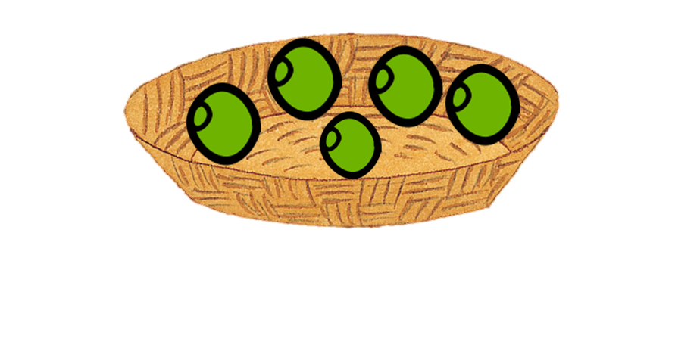
Để làm đẹp khu vườn, chúng mình chọn các hạt đậu bất kì gieo xuống đất.
Ở các câu hỏi, chúng mình click vào mặt trời để quay về khu vườn.
Sau khi gieo xong các hạt, chúng mình click vào “tưới nước” để khám phá điều kì diệu nhé!
Làm đẹp khu vườn xong rồi, chúng mình click vào mặt trời để đi tới nhiệm vụ học tập tiếp thôi nào!
Notes:
Chúng mình cùng chung tay làm cho khi vườn này trở nên tươi đẹp hơn nhé!

Slide 3






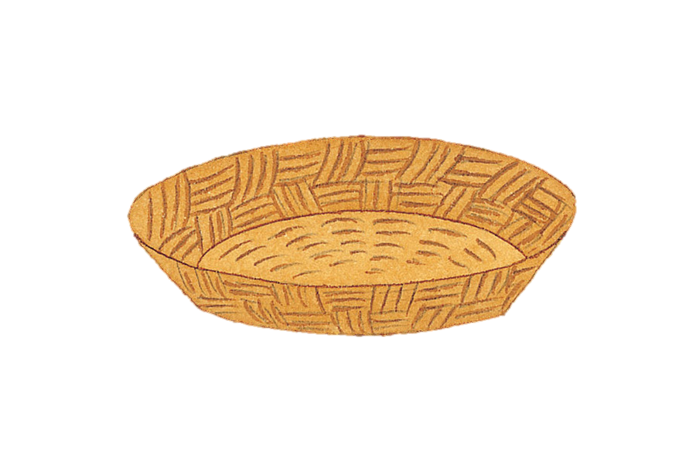



Tưới nước
Notes:
Chúng mình cùng chung tay làm cho khi vườn này trở nên tươi đẹp hơn nhé!

Slide 4


Làm tròn số 2 345 đến hàng chục
A. 2 350
B. 2 340
C. 2 400
Notes:
Chúng mình cùng chung tay làm cho khi vườn này trở nên tươi đẹp hơn nhé!

Slide 5
Làm tròn số 2 345 đến hàng trăm
A. 2 400
B. 2 300
C. 2 340
Notes:
Chúng mình cùng chung tay làm cho khi vườn này trở nên tươi đẹp hơn nhé!

Slide 6
Làm tròn số 2 345 đến hàng nghìn
A. 2 300
B. 3 000
C. 2 000
Notes:
Chúng mình cùng chung tay làm cho khi vườn này trở nên tươi đẹp hơn nhé!

Slide 7










(Tiết 3)

Slide 8

Biết quan sát hình rồi xác định được số lớn nhất ở vị trí trong và ngoài hình tròn, hình vuông
Củng cố cách làm tròn số đến hàng nghìn, hàng trăm nghìn, hàng chục nghìn.
1
2

Slide 9


Slide 10
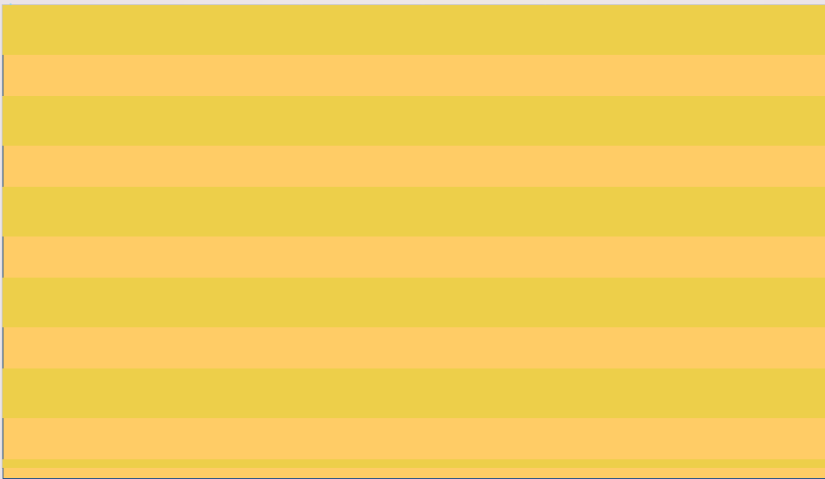
1
Quan sát hình rồi chọn câu trả lời đúng.
Số lớn nhất nằm ở vị trí nào?
A. Ở trong hình tròn và ở trong hình vuông.
30 829
5 738
B. Ở trong hình vuông nhưng ở ngoài hình tròn.
35 300
C. Ở trong hình tròn nhưng ở ngoài hình vuông.
35 268

Slide 11
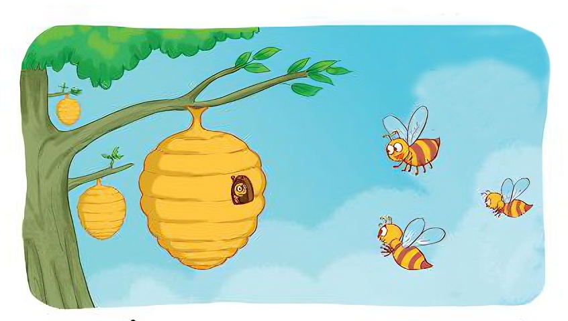
2
Xin chào
26 781 anh em!
Làm tròn đến hàng nghìn:
vì 7 > 5
26 781
27 000
7
làm tròn lên
a) Dựa vào số lượng ong, chọn câu trả lời đúng:
Làm tròn đến hàng nghìn, đàn ong có khoảng:
A. 26 000 con ong
B. 27 000 con ong
C. 25 000 con ong

Slide 12
2
b) Làm tròn số lượng ong đến hàng trăm, đến hàng chục nghìn.
Xin chào
26 781 anh em!
Làm tròn đến hàng trăm:
vì 8 > 5
8
26 800
26 781
làm tròn lên
Làm tròn đến hàng chục nghìn:
vì 6 > 5
6
30 000
26 781
làm tròn lên

Slide 13


Slide 14
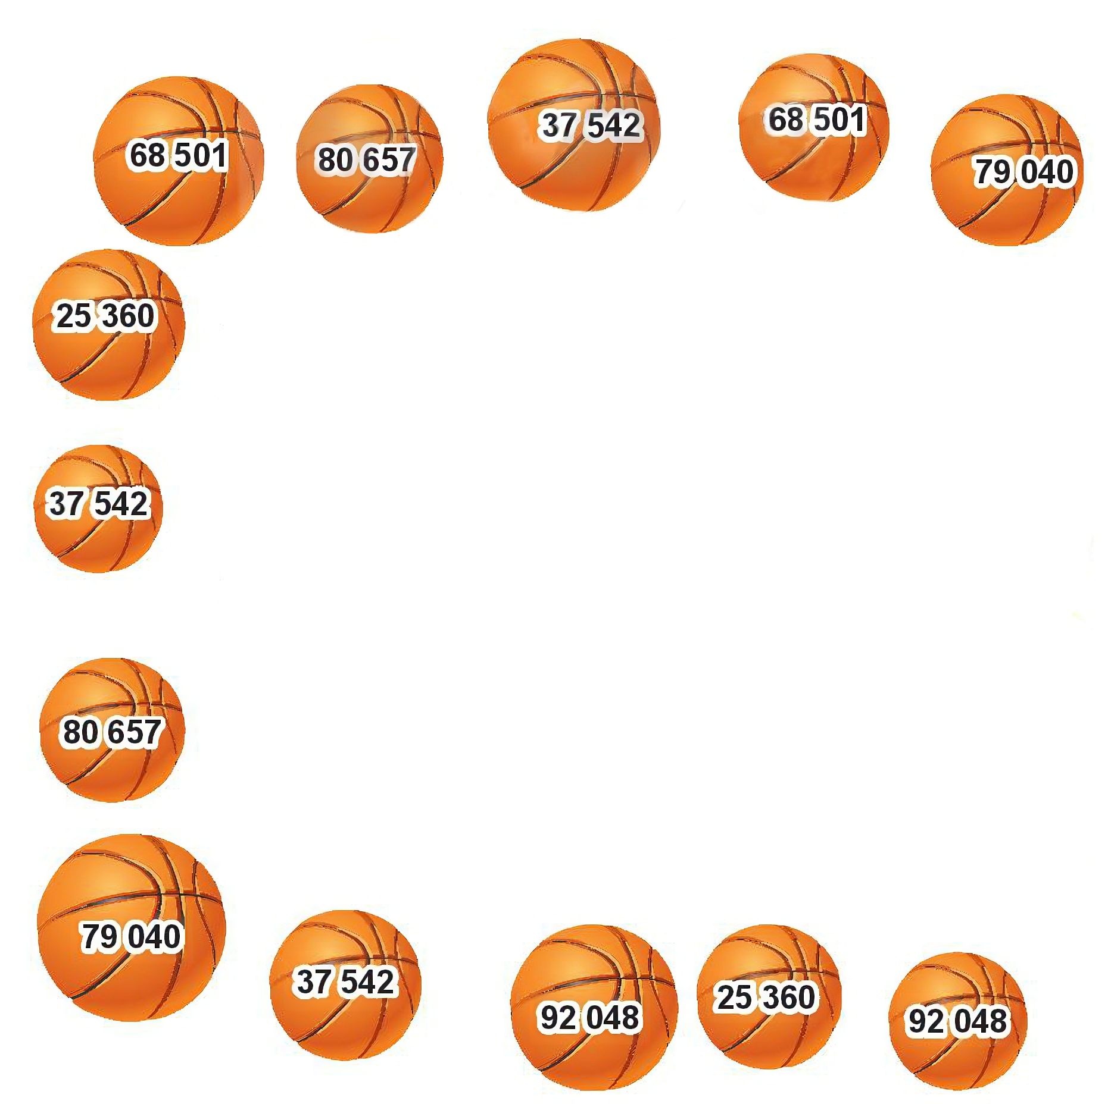
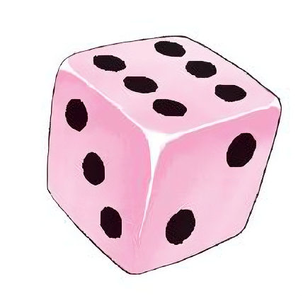







Số gồm
Chuẩn bị: 1 xúc xắc, 5 quân cờ.
Cách chơi:
Chơi theo nhóm.
Khi đến lượt, người chơi gieo xúc xắc và đọc số chấm ở mặt trên. Tìm số thích hợp với mặt xúc xắc đó ở trong bảng. (Ví dụ số thích hợp với mặt là 37 542). Đặt một quân cờ vào quả bóng ghi số vừa tìm được.
Trò chơi kết thúc khi đặt được hết 5 quân cờ.
3 chục nghìn, 7 nghìn, 5 trăm, 4 chục, 2 đơn vị
2 chục nghìn, 5 nghìn, 3 trăm, 6 chục
6 chục nghìn, 8 nghìn, 5 trăm, 1 đơn vị
8 chục nghìn, 6 trăm, 5 chục, 7 đơn vị
7 chục nghìn, 9 nghìn, 4 chục
9 chục nghìn, 2 nghìn, 4 chục, 8 đơn vị

Slide 15


